Slide 1

반응형
게시판 프로젝트
- Bucket List 관리 솔루션 -
2020.03

Slide 2
I
NDEX
03
Process
작동과정
₩
01
Summery
개요
04
Specialities
특별한기능
02
Structure
설계구조
05
Countermeasure
보완점

Slide 3
Summery
개요
개발환경, 진행일정

Slide 4
개발환경
구분 | 적용기술 | 버전 | 비고
기본언어 | Java8 | 1.8 | 프로젝트 구현을 위한 기반 언어
프레임워크 | SpringFrameWork | 5.2.x | MVC패턴 CRUD 구현을 위한 도구
 | JSTL, SPEL, JSP |  | JSP 연동 차세대 구현도구
 | MyBatis | 3.5.x | DBPool, Connection 자동화 도구
화면구현 | HTML5, semantic |  | HTML5기반 web화면 구현
 | CSS2, JS, Jquery, |  | UI구현, 화면디자인, Interactive
 | BootStrap4 | 4.x | UI구현 보조도구
개발도구 | Spring Tool Suite | 3.9 | HTML5, CSS, JS, Jquery 개발도구
 | Visual Studio Code | 1.4
 | SublimeText | 3
DBMS | SQL Developer | 11g | Oracle DB Console
Server | Tomcat Server | 9.0 | Web Application Service 도구

Slide 5
진행 일정 – Gantt Chart
 | 1일차 | 1일차 | 1일차 | 1일차 | 2일차 | 2일차 | 2일차
기획
UI 설계
UI 구현
서버구현
테스트
통합구현
포트폴리오

Slide 6


프로젝트 설계 - UseCase
버킷리스트
CRUD
버킷리스트
검색
버킷리스트
일반 사용자
로그인/회원가입
사용자 관리
사용자정보
관리자
사용자 CRUD

Slide 7
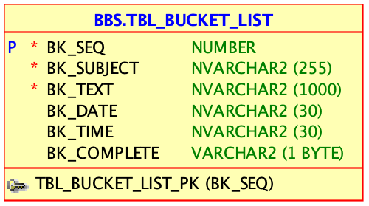
DBMS 설계
버킷리스트 저장 테이블
TBL_BUCKET_LIST
버킷리스트를 저장하고 수행여부를 관리하는 용도로 만들어진 테이블.
bk_complete 칼럼으로 완료/미완료를 구분 가능하며 Default value를
’N’으로 설정해 데이터 insert시에
사용자에게 따로 complete값을 세팅하도록 요구하지 않고 수정화면에서 버튼을 통해 완료상태 수정 가능함.

Slide 8
Process
작동과정
어플리케이션의 작동 과정에 대한 흐름 설명

Slide 9
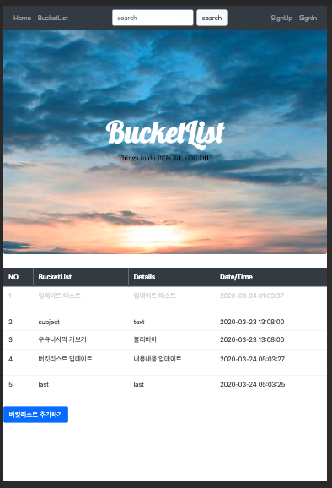
메인화면
모바일(768px)기준 메인화면
보유중인 BucketList를 보여주는
메인화면.
버킷리스트 추가하기버튼을 클릭하면 Insert Modal화면이 내려온다

Slide 10
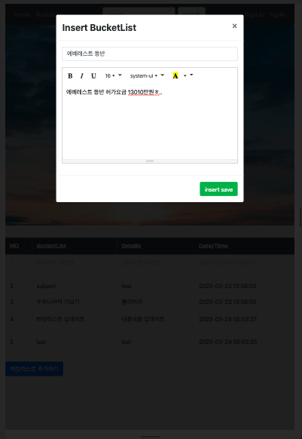
Create
Insert Modal
버킷리스트 추가하기 버튼을 누르면 나오는 데이터 추가 Modal 화면
버킷리스트 세부내용을 입력창은 Summer Note를 사용함.

Slide 11
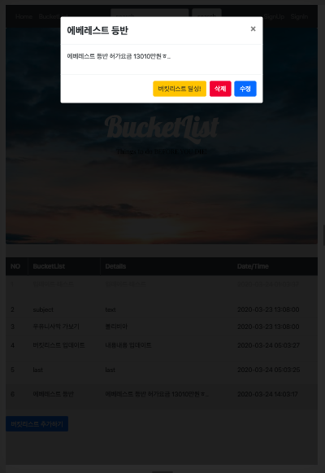
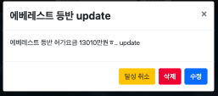
Read
View Modal
버킷리스트 목록 요소를 클릭하면 나오는 View Modal
수정/삭제 버튼을 클릭하면 각각 수정화면과 삭제 confirm alert가 나오며 버킷리스트 달성 여부를 체크할 수 있는 버킷리스트 달성 버튼이 있다.
달성버튼을 클릭해 달성여부가 변경되면 달성버튼의 text가 달성취소로 변경된다.

Slide 12
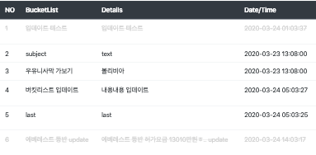
Read
View Modal
View Modal의 버킷리스트 달성 버튼을 클릭하여 complete state가 ’Y’로 변경되면 출력되는 리스트 화면.
조건문과 CSS로 구현하였으며 text-color가 연해지고 문장을 가로지르는 line-through가 생긴다.

Slide 13
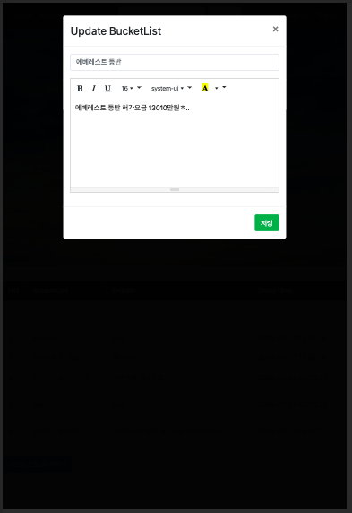
Update
Update Modal
View Modal의 수정버튼을 클릭하면 나오는 Update Modal
Id값을 hidden으로 주고 From의 action을 POST로 날려 controller의 update POST method로 변경된 데이터값이 담긴 VO가 전송되어 변경된 내용이 DB에 update된다.

Slide 14
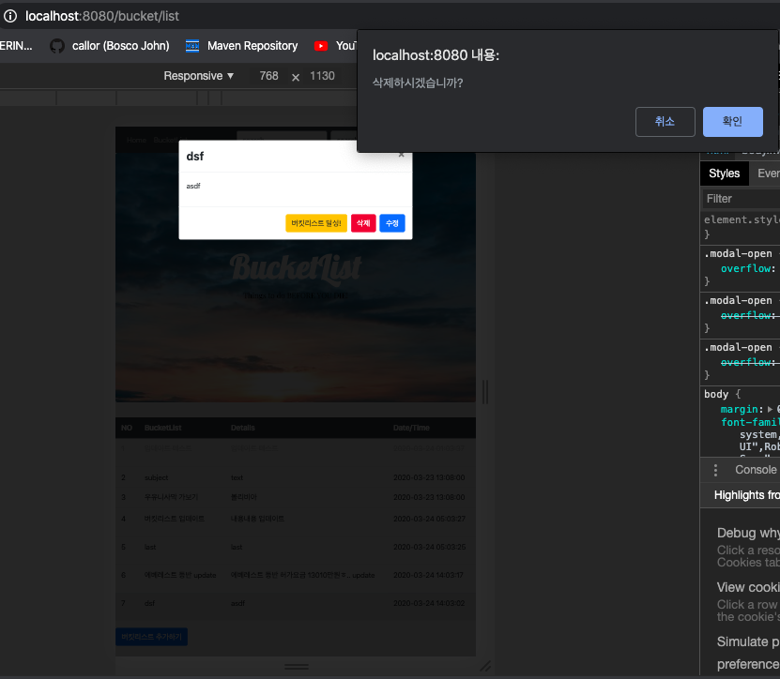
Delete
Delete
View Modal의 삭제버튼을 클릭하면 나오는 화면.
confirm을 받아 form의 data-id값을 추출해 ajax로 데이터를 전송하여 삭제를 수행한다.

Slide 15
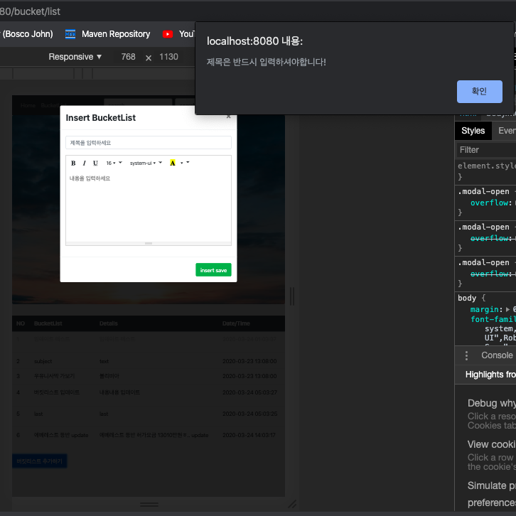
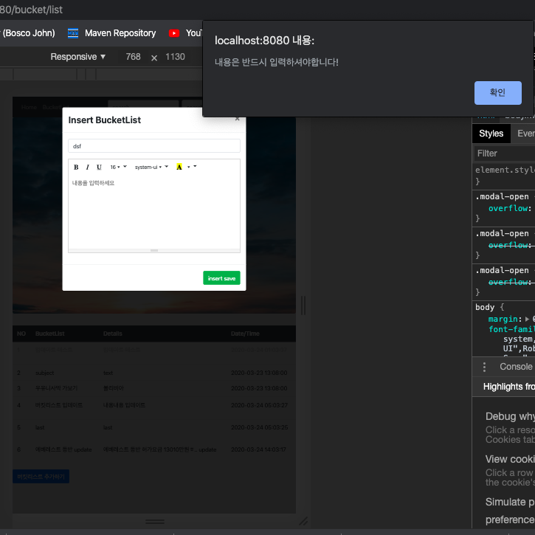
유효성검사
Insert Modal에서 제목/내용을 입력하지 않고 save를 누르면 메시지 띄우고 다시 입력하도록 유도

Slide 16
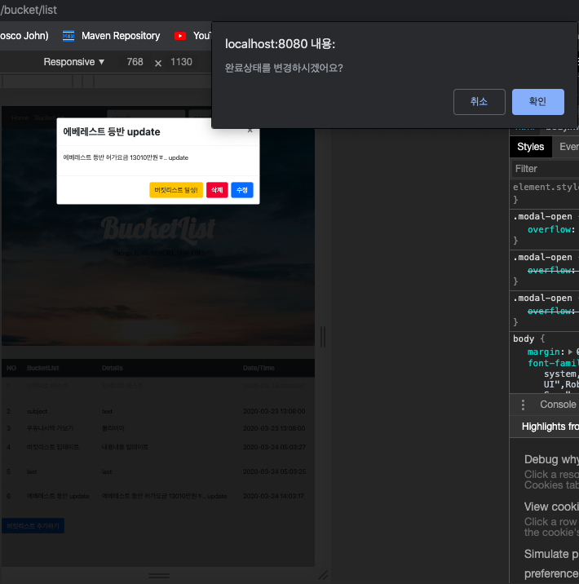
유효성검사
삭제버튼을 클릭하면 나오는 메시지
달성여부 버튼을 클릭하면 나오는 메시지

Slide 17
보완점
Front-end
Back-end
1. 좀 더 완벽한 반응형의 구현
완료 일자/시간 칼럼을 추가해서 달성성공 버튼을 클릭할 당시의 시간/날짜를 세팅해 버킷리스트의 완료 시점 표시
리스트 Pagination 구현
로그인 / 회원가입 구현

Slide 18
마무리
감사합니다
https://github.com/hyerinyuu/Pj_MyShop/tree/master/SpMVC_90_PJ_BucketList

